Slide 1

主日崇拜
2112018
安靜默禱
請往前排並靠中間入座
關閉手機
祢

Slide 2


你為許多的事思慮煩擾，
但是不可少的只有一件...
        路加福音 10:41-42
序樂：王 佳 姊妹

Slide 3

宣召
司會：李南海 弟兄

Slide 4
會眾唱詩
領詩：傅玉雲 姊妹

Slide 5

【上主今在祂的聖殿中】
上主今在祂的聖殿中，
上主今在祂的聖殿中，
萬國的人當肅靜，
萬國的人在主前當肅靜，
當肅靜，在主前當肅靜。
阿們。
1/1

Slide 6

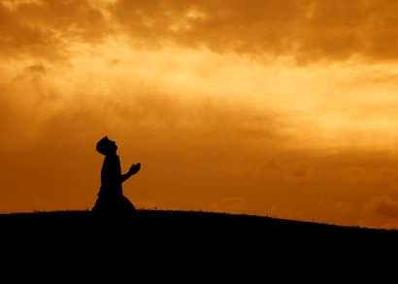
讓我進入 主祢的同在，
我與眾天使 圍繞寶座敬拜。
喔! 讓我進入 主祢的同在，
我要單單 敬拜祢耶穌。(x2)
我要敬拜，敬拜，敬拜我的主
我要敬拜，敬拜，敬拜我的主
我要跪下，跪下，在祢寶座前
我要跪下，跪下，在祢寶座前
【進入祢的同在】 1/4

Slide 7
讓我進入 主祢的榮耀，
我在祢聖潔光中 被祢得著。
喔! 讓我進入 主祢的榮耀，
我要單單 為主祢而活。
頌讚榮耀，榮耀，榮耀歸羔羊
頌讚榮耀，榮耀，榮耀歸羔羊
頌讚聖潔，聖潔，聖潔的真神
頌讚聖潔，聖潔，聖潔的真神
【進入祢的同在】 2/4

Slide 8
我要跪下，跪下，在祢寶座前
我要跪下，跪下，在祢寶座前
我要敬拜，敬拜，敬拜我的主
我要敬拜，敬拜………
敬拜我的主
【進入祢的同在】 3/4

Slide 9
讓我進入 主祢的同在
我與眾天使 圍繞寶座敬拜
喔! 讓我進入 主祢的同在
我要單單 敬拜祢耶穌
我要單單 敬拜祢耶穌
我要單單………
敬拜祢耶穌。
【進入祢的同在】 4/4

Slide 10

請翻開座位前聖詩本
#202 惟靠主耶穌的寶血

Slide 11
請翻開座位前聖詩本
#71 我心得滿足

Slide 12
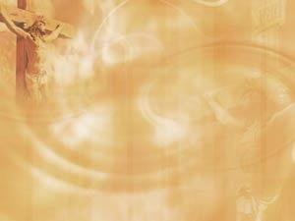
【在耶穌的腳前】
1/2
在耶穌的腳前 謙卑屈膝敬拜
瞻仰主的榮面
在耶穌的腳前 安靜留心聆聽
等候主的旨意 (x2)
在耶穌的腳前 放下一切掛慮
完全相信 完全交託
在耶穌的腳前 獻上一切所有
毫無保留 我敬拜祢

Slide 13
【在耶穌的腳前】
2/2
在耶穌的腳前 謙卑屈膝敬拜
瞻仰主的榮面
在耶穌的腳前 安靜留心聆聽
等候主的旨意
在耶穌的腳前 放下一切掛慮
完全相信 完全交託
在耶穌的腳前 獻上一切所有
毫無保留 我敬拜祢 (x2)

Slide 14

請翻開座位前的聖經
新約 第 82 頁
(路加福音 10:38-42)

Slide 15

³⁸ 他們走路的時候，耶穌進了一個村莊。有一個女人名叫馬大，接祂到自己家裡。³⁹ 她有一個妹子名叫馬利亞，在耶穌腳前坐著聽祂的道。⁴⁰ 馬大伺候的事多，心裡忙亂，就進前來說：“主阿，我的妹子留下我一個人伺候，祢不在意麼？請吩咐她來幫助我。
【路加福音 10:38-40】

Slide 16
⁴¹ 耶穌回答說：“馬大，馬大！你為許多的事思慮煩擾，⁴² 但是不可少的只有一件，馬利亞已經選擇那上好的福分，是不能奪去的。”
【路加福音 10:41-42】

Slide 17


缺少一件
(路十章三十八至四十二節)
薛忠勇 弟兄
主日信息
2•4•2018

Slide 18

上帝在祂的聖殿中，
全地的人都當在祂面肅敬靜默。
哈巴谷書 2:20

Slide 19
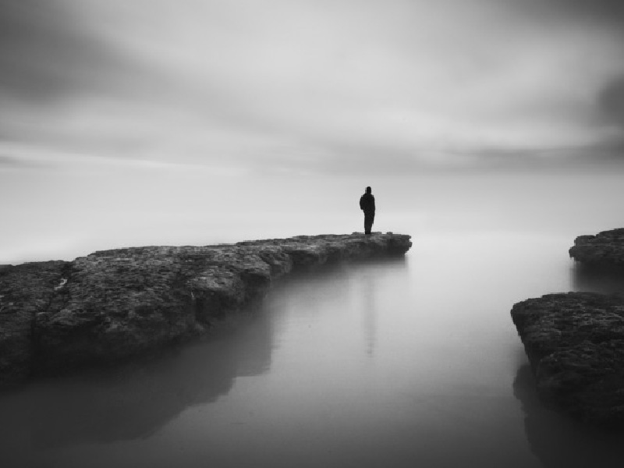
沈默 = 沈悶 (boring) ?
讓你害怕、失去安全感

Slide 20
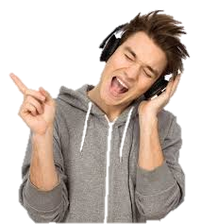
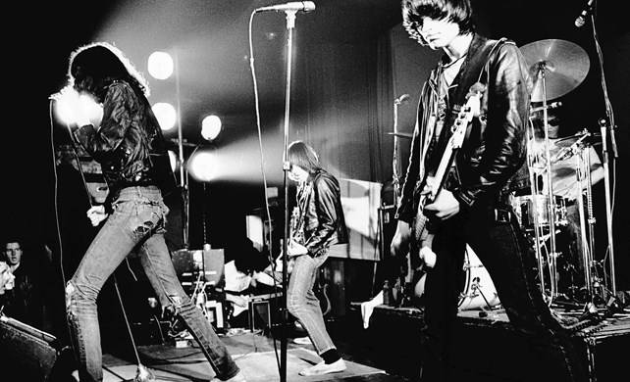


Slide 21

你們要休息，
要知道我是神。
～詩篇 46:10
Be still and know I am God

Slide 22
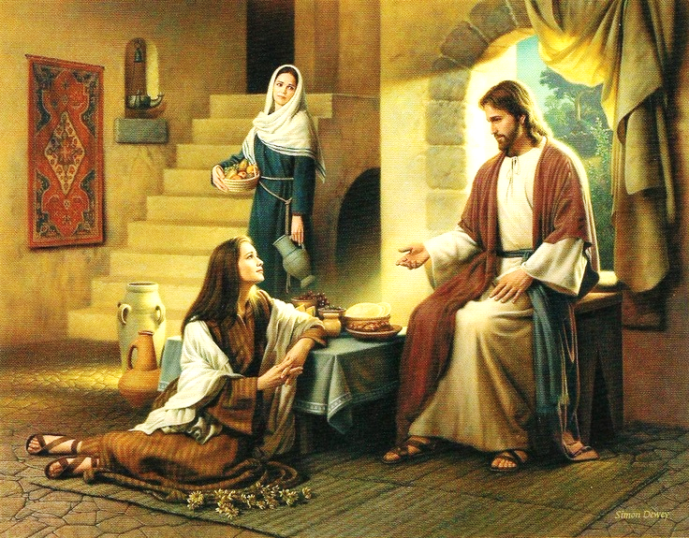

Slide 23
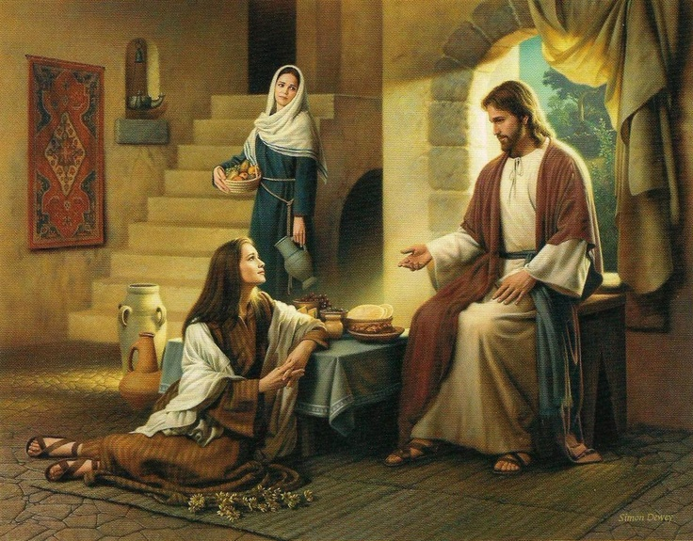


一. 馬大的問題
A. 忙 = 我很重要、積極充實
B. 忙 = 爭取時間、很有效率
「馬大...你為許多的事，思慮煩擾」(40節)
Distract and upset at many things
Distract

Slide 24
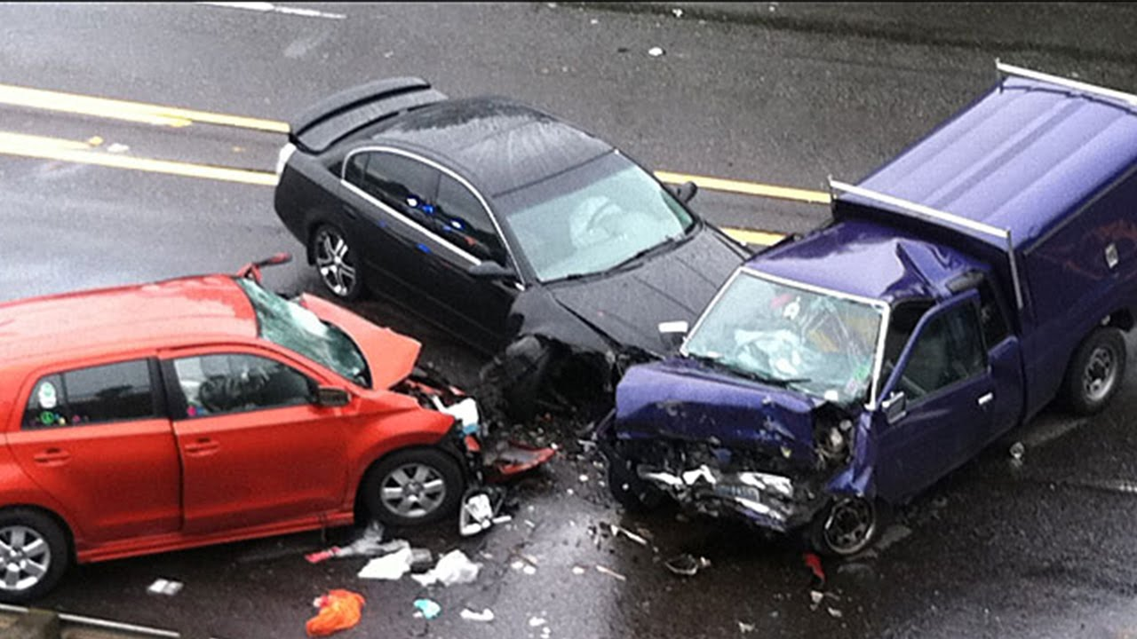
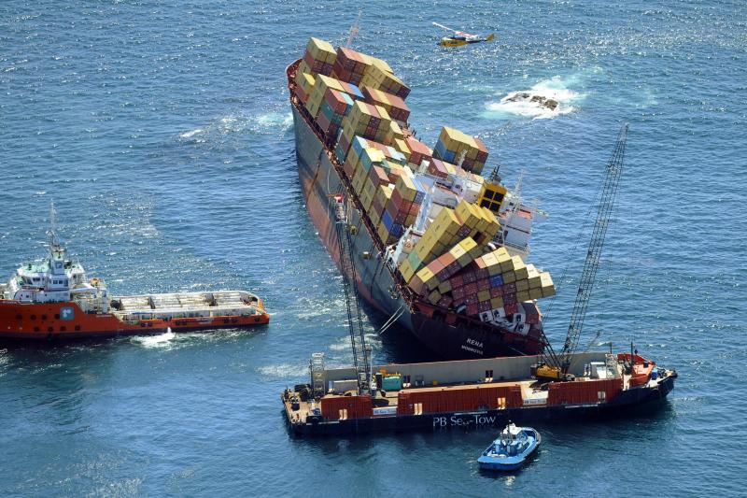
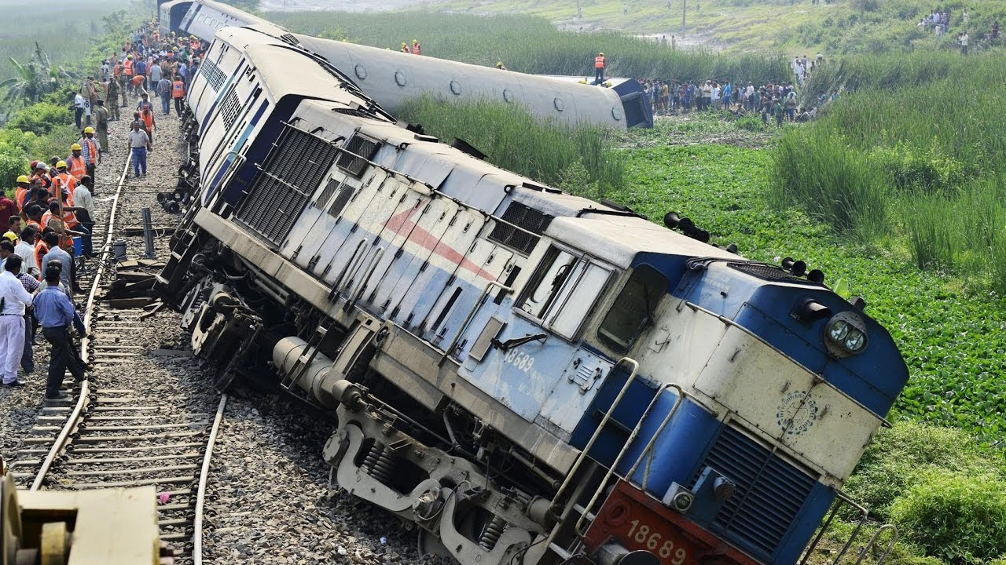

Slide 25
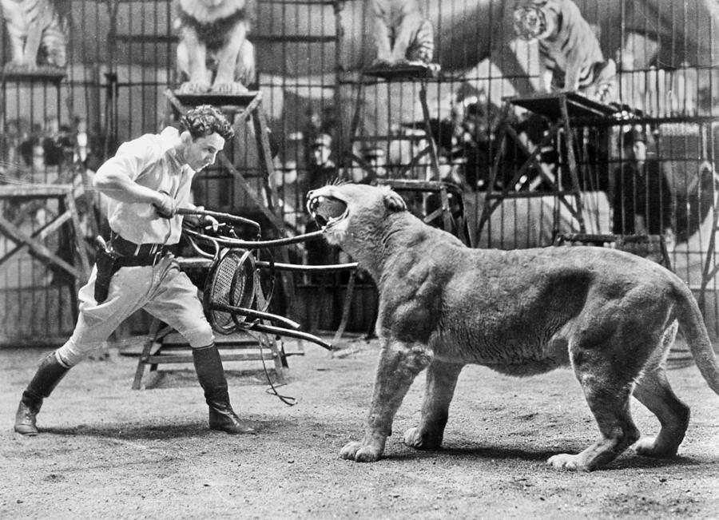
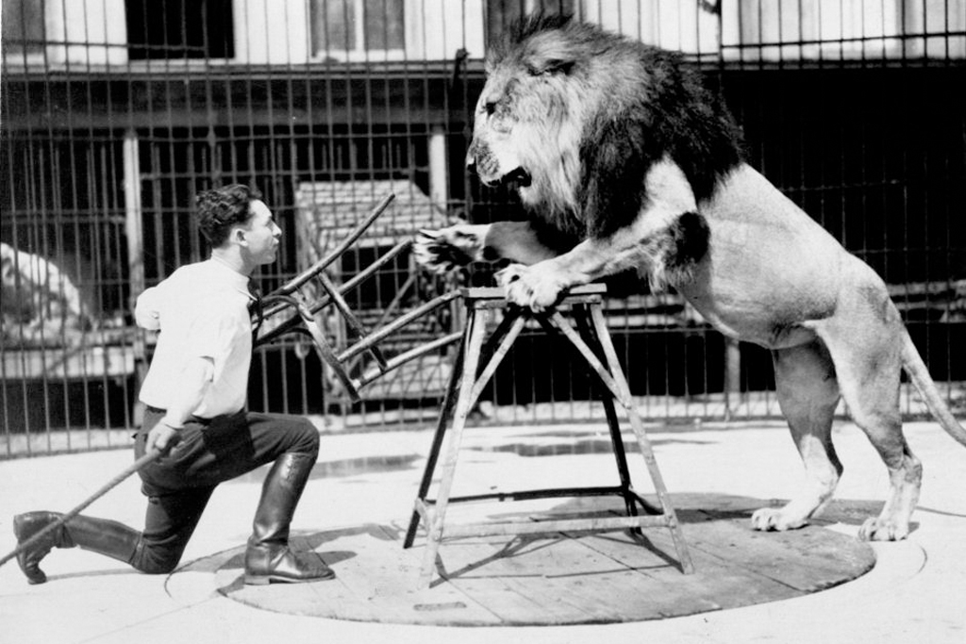
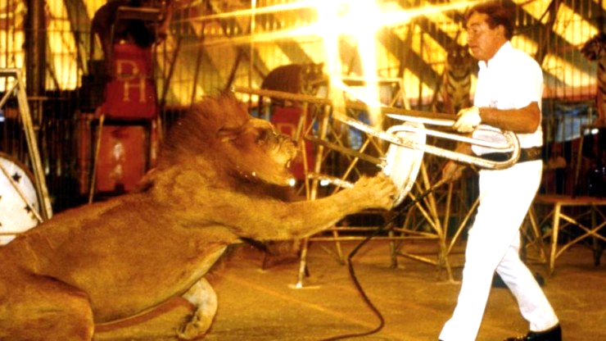

Slide 26
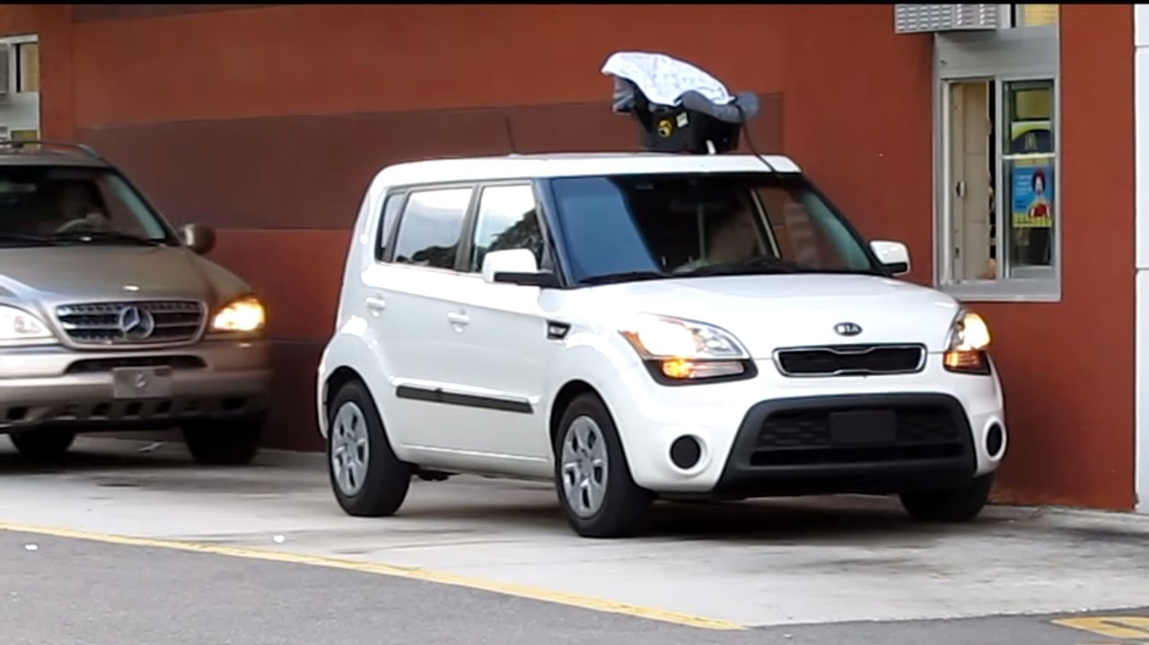
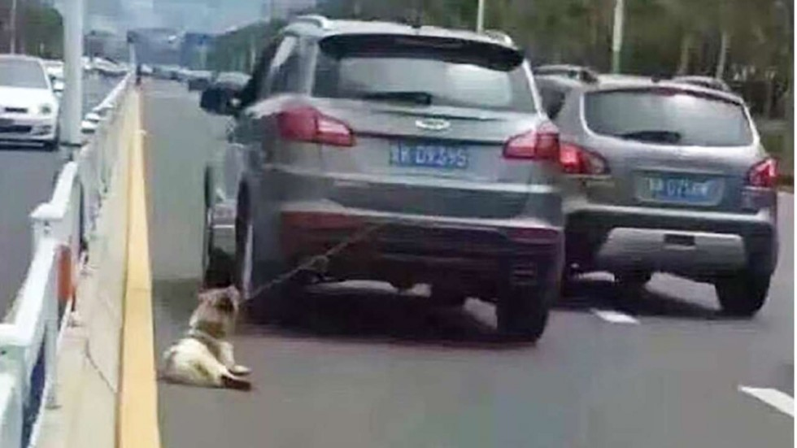
『忙、盲、茫』

Slide 27
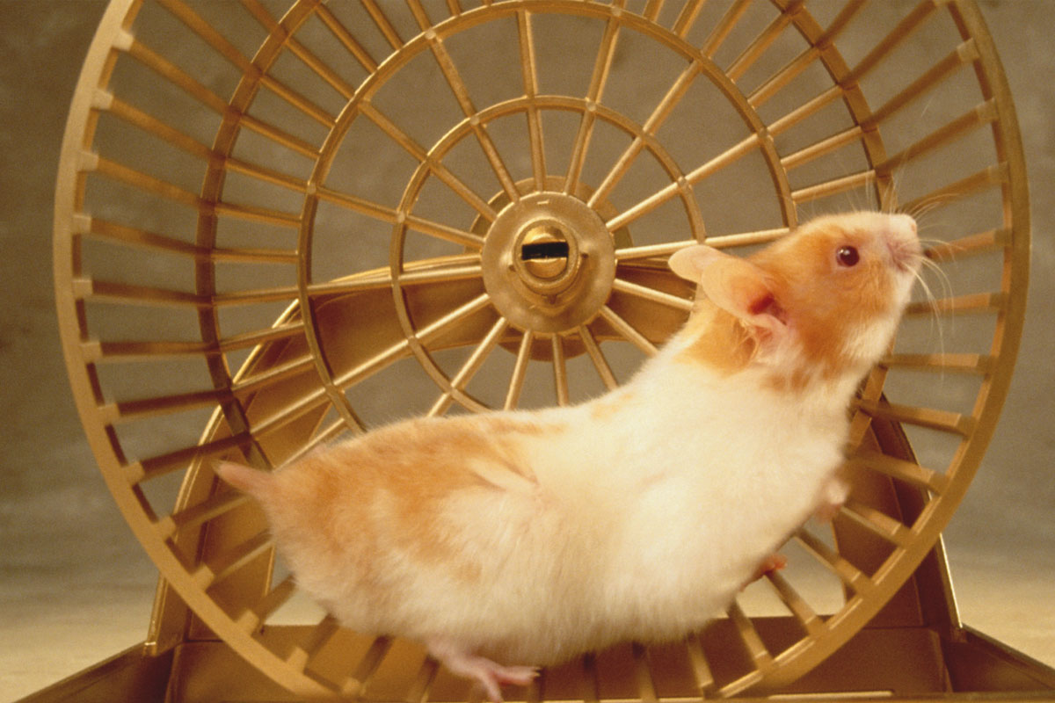

BUSY = Bound Under Satan’s Yoke
被捆在撒旦的軛下

Slide 28
一. 馬大的問題
「...但不可少的只有一件事」(42節)
究竟是那一件事？
樣樣都想兼得、不願取捨、不肯犧牲
「主啊，我妹子留下我一個人伺候，
你不在意麼？」(40節)
自己作的選擇，自己定的優先次序
能幹 幸福 成功 快樂

Slide 29
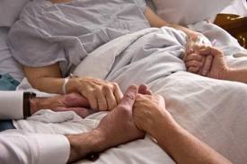

二. 馬利亞的選擇
馬利亞在耶穌腳前 (路10:39、約11:32、12:3)
愛主、親近主、體貼主心...
但是不可少的，只有一件，馬利亞已經選擇
那上好的福分，是不能奪去的 (42節)
與主的關係
relationship

Slide 30
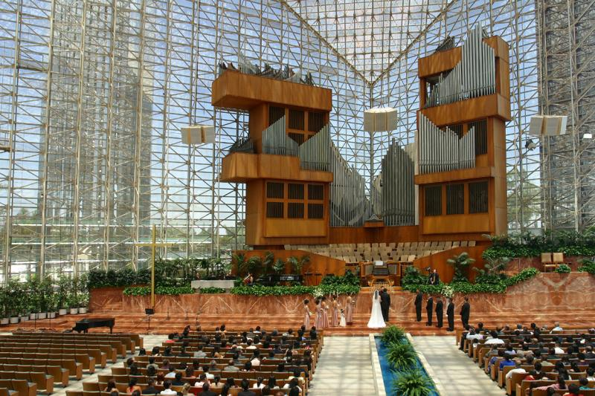
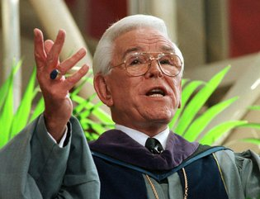

Slide 31

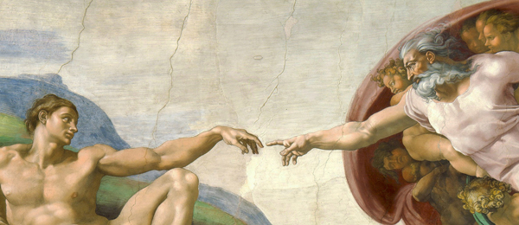


Slide 32
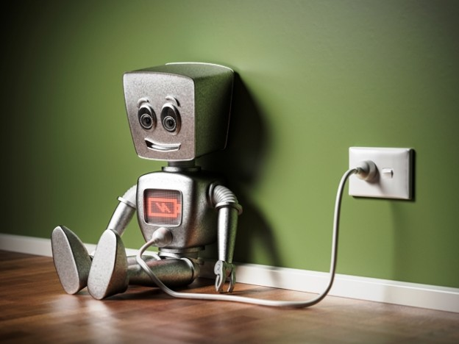

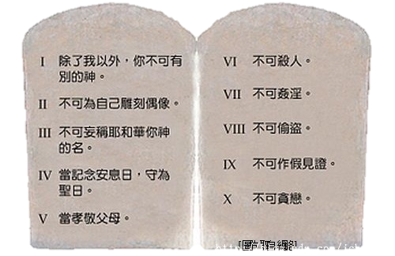

Slide 33
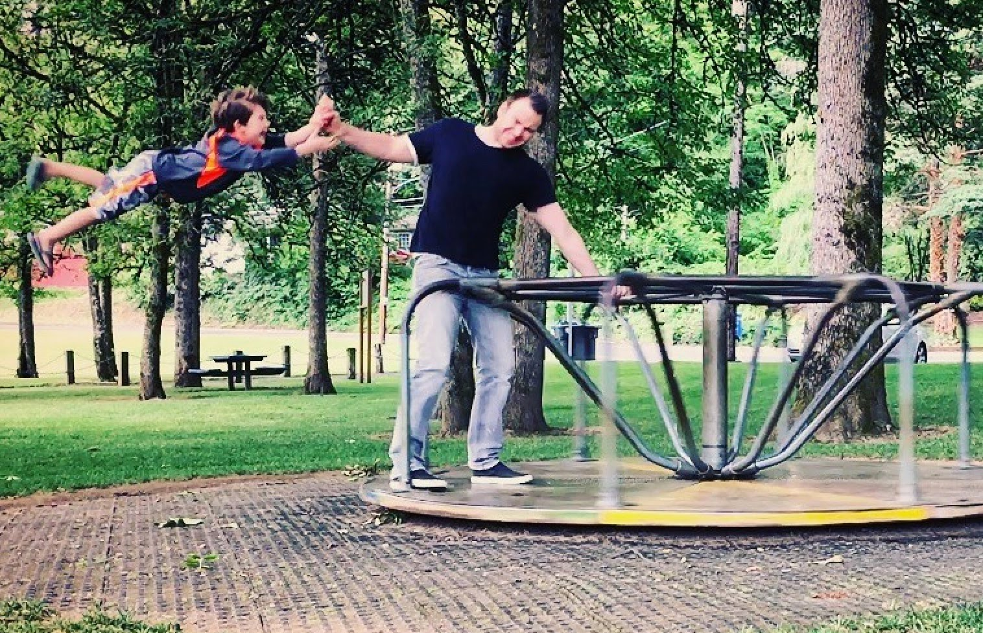
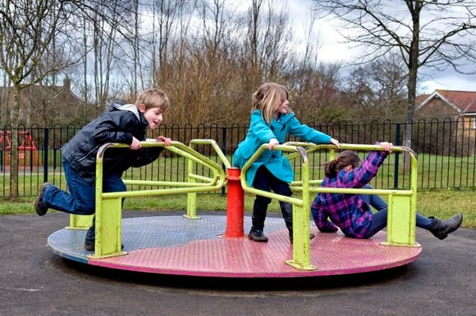

Slide 34
馬利亞選擇了「上好的福份」

Slide 35
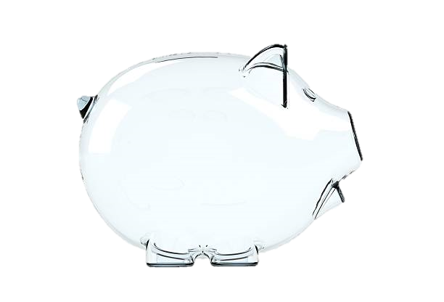

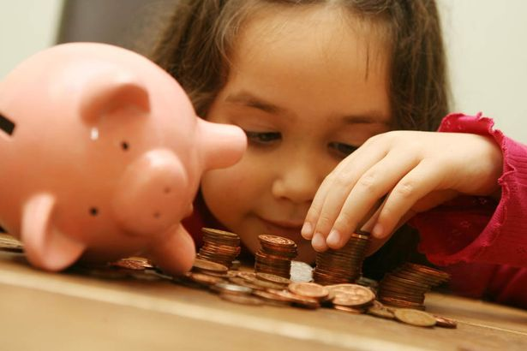
鎖碎事務
無聊活動
小小成就
次等福氣

Slide 36
馬大
馬利亞

Slide 37


NOT human DOING
Doing something instead of Being Someone

Slide 38

主啊，我屬祢，祢也深知我，
祢曾說過祢愛我...
願主吸我，日近十架前，
以信心靠主身邊，
願主吸我，引我... 容我洗於寶血泉。
詩本 #332

Slide 39

同心擘餅
紀念主恩

Slide 40

迎新報告
李南海 弟兄

Slide 41
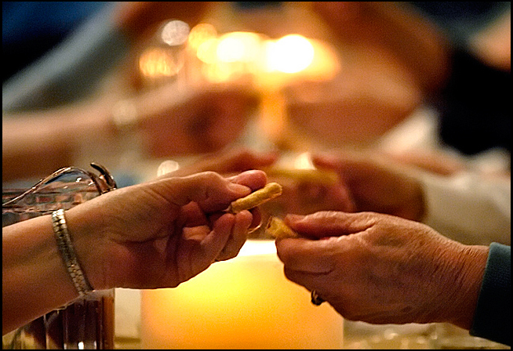

愛筵
請留步享用
主日學後 12:30 PM
飯前膳後 TV 1

Slide 42


鼓勵大家出席
各組聯合教會
年會
2•23•
週五晚八點
財務及事工報告
教會異象與目標

Slide 43


March 1 - 3
教會已團體報名 (團號：EYKBG )
可以先上網登記及列印名牌
https://bassconvention.org/express_pass.cfm

Slide 44

祝福
薛忠勇 弟兄

Slide 45


殿樂：王 佳 姊妹

